Slide 1
El Salvador Departamento de Mantenimiento
INSTALACIÓN DE 2 SISTEMAS DE TANQUES DE INODOROS, CAMBIO DE 1 MANECILLA EN BAÑOS DE ASOCIADOS DAMAS Y CLIENTES.
DF EL ROSARIO LA PAZ
14/09/2021

Slide 2
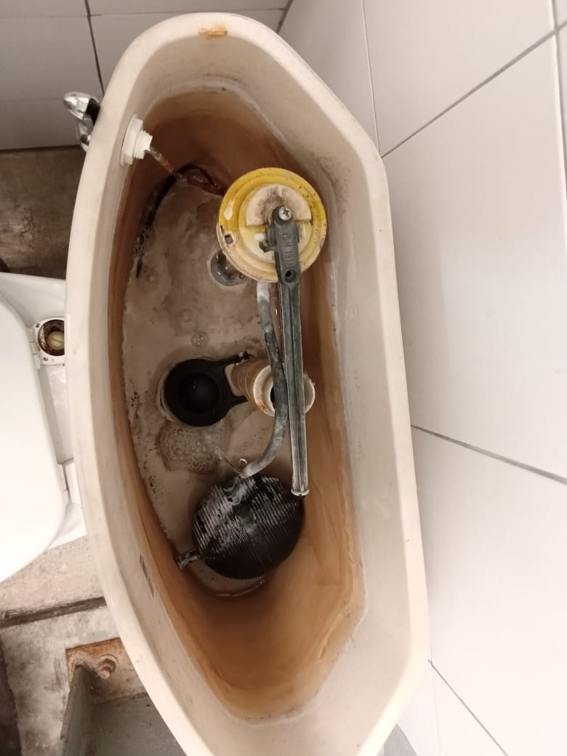
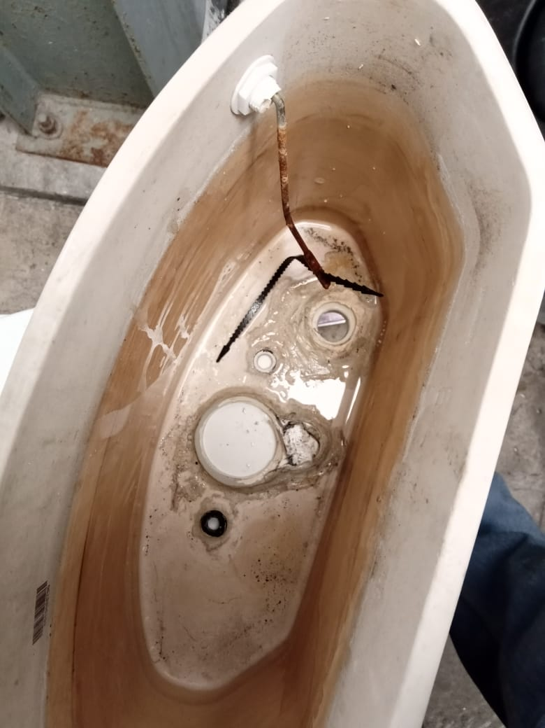
DESMONTAJE DE SISTEMA ANTIGUO
ANTES
DESPUES

Slide 3
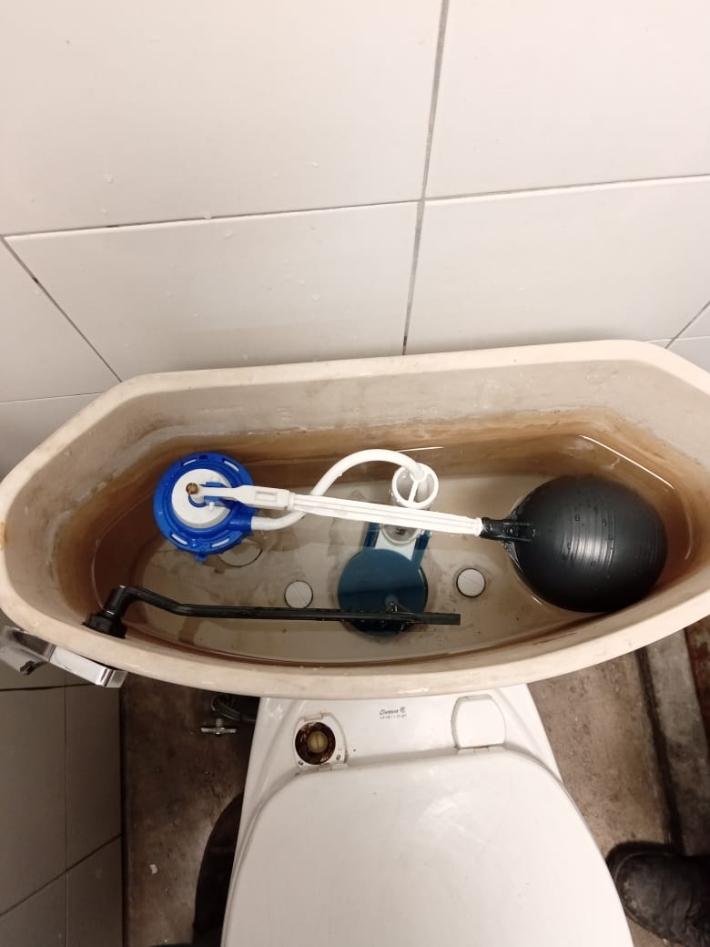
INSTALACIÓN DE SISTEMA NUEVO
DESPUES

Slide 4
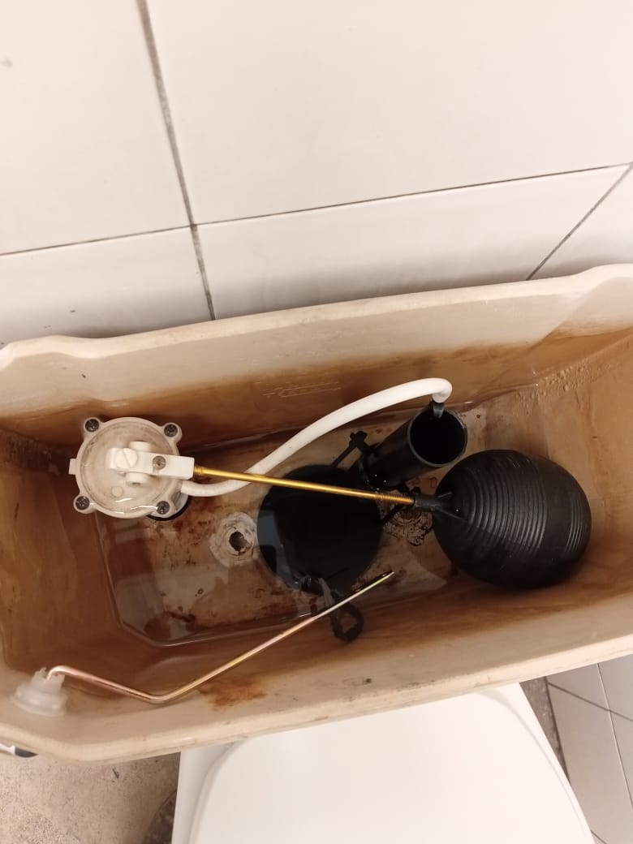
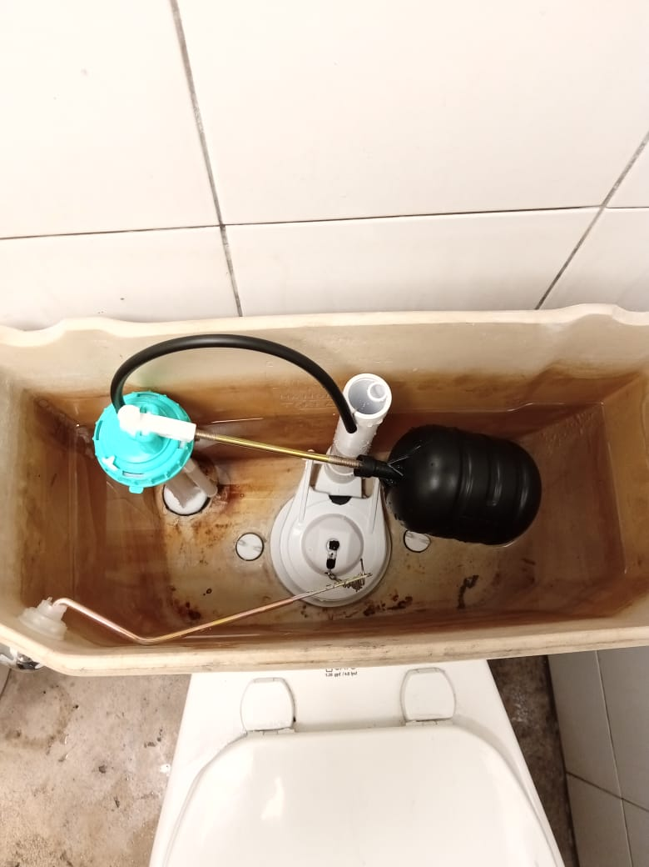
DESMONTAJE DE SISTEMA ANTIGUO E INSTALACIÓN DE SISTEMA NUEVO
ANTES
DESPUES

Slide 5
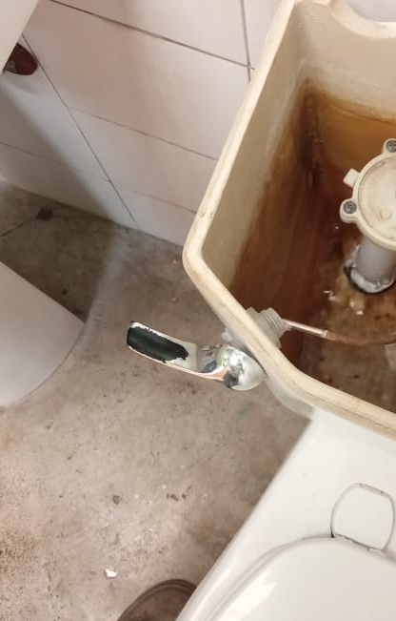

CAMBIO DE MANECILLA
DESPUES
ANTES

